Slide 2
第18章 直流稳压电源
18.1 整流电路
18.2 滤波器
18.3 直流稳压电源

Slide 3
第18章 直流稳压电源
本章要求
理解单相整流电路和滤波电路的工作原理及参数
的计算;
2. 了解稳压管稳压电路和串联型稳压电路的工作原理;
3. 了解集成稳压电路的性能及应用。

Slide 4
第18章 直流稳压电源
小功率直流稳压电源的组成
功能：把交流电压变成稳定的大小合适 的直流电压

Slide 5
18.1 整流电路
整流电路的作用:
将交流电压转变为脉动的直流电压。
整流原理：
利用二极管的单向导电性
常见的整流电路：
半波、全波、桥式和倍压整流; 单相和三相整流等。
分析时可把二极管当作理想元件处理：
二极管的正向导通电阻为零，反向电阻为无穷大。
下面重点分析半波和桥式整流、滤波电路

Slide 6
18.1.1 单相半波整流电路
1. 电路结构
3. 工作波形
u
⊕
⊕
O
ωt
－
u_{o}
－
2. 工作原理
O
u_{D}
u 正半周
V_{a} > V_{b}，二极管D导通；
O

Slide 7
18.1.1 单相半波整流电路
1. 电路结构
3. 工作波形
u
⊕
O
ωt
－
u_{o}
2. 工作原理
u 正半周
O
u_{D}
V_{a}>V_{b}，二极管D导通；
O
u 负半周
V_{a}< V_{b}，二极管D 截止。

Slide 8
4. 参数计算
(1) 整流电压平均值 U_{o}
(2) 整流电流平均值 I_{o}
(3) 流过每管电流平均值 I_{D}
(4) 每管承受的最高反向电压 U_{RM}
(5) 变压器副边电流有效值 I

Slide 9
5. 整流二极管的选择
平均电流 I_{D} 与最高反向电压 U_{DRM} 是选择整流二极管的主要依据。
选管时应满足：
I_{OM} > I_{D} ， U_{RWM} > U_{RM}
优点：结构简单，使用的元件少。
缺点：只利用了电源的半个周期，所以电源利用率低,输出的直流成分比较低；输出波形的脉动大; 变压器电流含有直流成分，容易饱和。故半波整流只用在要求不高，输出电流较小的场合。

Slide 10
18.1.2 单相桥式整流电路
1. 电路结构
3. 工作波形
u
⊕
⊕
－
u_{o}
－
2. 工作原理
ωt
u_{D}
u 正半周
ωt
V_{a}>V_{b}，二极管 D₁、 D₃ 导通， D₂、 D₄ 截止 。
u_{D2}u_{D4}

Slide 11
18.1.2 单相桥式整流电路
1. 电路结构
3. 工作波形
u
－
⊕
⊕
u_{o}
－
2. 工作原理
ωt
u_{D}
u 负半周
ωt
V_{a}<V_{b}, 二极管D₂、D₄
导通， D₁、D₃ 截止 。
u_{D2}u_{D4}
u_{D1}u_{D3}

Slide 12
4. 参数计算
(1) 整流电压平均值 U_{o}
(2) 整流电流平均值 I_{o}
(3) 流过每管电流平均值 I_{D}
(4) 每管承受的最高反向电压 U_{RM}
(5) 变压器副边电流有效值 I

Slide 13
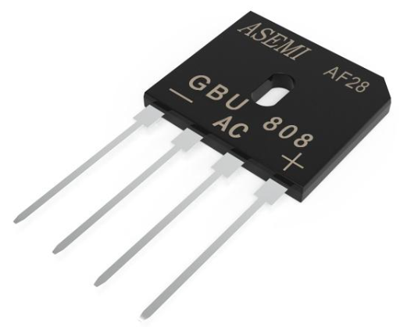
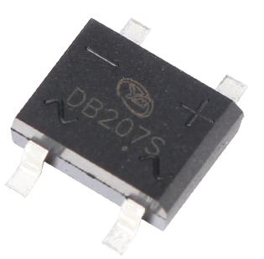
桥式整流电路的优点：
(1) 输出直流电压高；
(2) 脉动较小；
(3) 二极管承受的最大反向电压较低；
(4) 电源变压器得到充分利用。
目前，半导体器件厂已将整流二极管封装在一起，制成单相及三相整流桥模块，这些模块只有输入交流和输出直流引线。减少接线，提高了可靠性，使用起来非常方便。

Slide 14
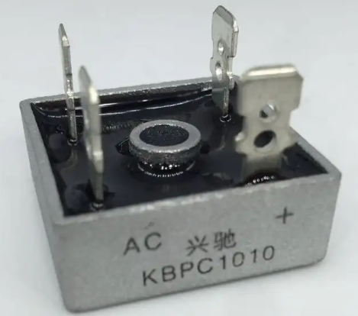
18.1.2 单相桥式整流电路
单相桥式整流电路的几种形式

Slide 15
例1：单相桥式整流电路，已知交流电网电压为 220V，负载电阻 R_{L} = 50Ω, 负载电压U_{o}=100V, 试求变压器的变比和容量, 并选择二极管。
解：变压器副边电压有效值
考虑到变压器副绕组及二极管上的压降，变压器副边电压一般应高出 5%~10%，即取
U = 1.1 × 111 ≈ 122 V
每只二极管承受的最高反向电压
整流电流的平均值
流过每只二极管电流平均值

Slide 16
例1：单相桥式整流电路，已知交流电网电压为 220V，负载电阻 R_{L} = 50Ω，负载电压U_{o}=100V，试求变压器的变比和容量, 并选择二极管。
可选用二极管2CZ11C，其最大整流电流为1A，反向工作峰值电压为300V。
变压器副边电压 U ≈ 122 V
变压器副边电流有效值
I = 1.11 I_{o}= 2 × 1.11 = 2. 2 A
变压器容量 S = U I = 122 × 2.2 = 207. 8 V A

Slide 17
例2：
试分析图示桥式整流电路中的二极管D₂ 或D₄ 断开时负载电压的波形。如果D₂ 或D₄ 接反，后果如何？如果D₂ 或D₄因击穿或烧坏而短路，后果又如何？
解：当 D₂或 D₄断开后
电路为单相半波整流电路。正半周时，D₁ 和 D₃导通，负载中有电流过，负载电压u_{o}=u；负半周时，D₁和D₃截止, 负载中无电流通过, 负载两端无电压， u_{o} =0。

Slide 18
如果D₂或D₄接反
则正半周时，二极管D₁、D₄或D₂、D₃导通，电流经D₁、D₄或D₂、D₃而造成电源短路，电流很大，因此变压器及D₁、D₄或D₂、D₃将被烧坏。
如果D₂或D₄因击穿烧坏而短路
则正半周时，情况与D₂或D₄接反类似，电源及D₁或D₃也将因电流过大而烧坏。

Slide 19
18.2 滤波电路
整流电路的输出电压脉动大，可用于对直流电源稳定性要求不高的场合。但不适用于大多数的电子电路及精密设备，因此在整流电路后面需加接滤波电路，减小脉动程度。常用的滤波电路有电容滤波、电感滤波和复式滤波电路等。
18.2.1 电容滤波电路
在整流电路负载电阻两端并联一个电容，便构成了电容滤波电路。
单相半波整流加电容滤波电路

Slide 20
u₂波形
工作原理：
u₂为负载供电同时为电容C充电，u₂≈u_{C}
① u₂在0~π/2期间
D导通
在刚过峰值时u₂>u_{C}，D导通
当u₂<u_{C}，D截止，C通过R_{L}放电
② u₂在π/2期间~π
注意：电容放电时间常数为τ=R_{L}C，τ越大，纹波越小，输出电压平均值越高。

Slide 21
u₂波形
主要参数：
①输出直流电压电压：根据经验公式
半波整流加电容滤波
（负载开路）
全波整流加电容滤波
半波整流加电容滤波
②放电时间常数
全波整流加电容滤波

Slide 22
u₂波形
③二极管的选择
a.电流的选取：当整流电路加电容滤波后，二极管的导通时间缩短，由于通过电流平均值相同，故二极管电流峰值大，二极管上会产生电流冲击，易使二极管损坏，故在选择二极管时要注意通常应选择其最大整流平均电流大于负载电流的2~3 倍。
b.最大反向电压的选取：当负载开路时，整流二极管除承受电源的反向电压外还要承受电容两端的电压，故二极管承受的最大反向电压为

Slide 23
桥式整流电容滤波器( C 滤波器)
1. 电路结构
2. 工作原理
u >u_{C}时，二极管导通, 电源在给负载R_{L}供电的同时也给电容充电， u_{C} 增加，u_{o}= u_{C} 。
u <u_{C}时，二极管截止，电容通过负载R_{L} 放电，u_{C}按指数规律下降， u_{o}= u_{C} 。
二极管承受的最高反向电压为 。

Slide 24
*18.2.2 电感滤波电路
电感滤波是利用电感通直流阻交流的特点，将它串在整流电路和负载之间，高频交流成分降在电感线圈上，低频和直流分量降到负载上，这样就使负载上得到纹波较小的直流电压。
桥式全波整流加电感滤波电路
当电感线圈电阻可忽略的情况下，一般输出直流电压与整流输出电压相同，即
注意：在电感滤波电路中，由于滤波电感的续流作用，可以使二极管的导通角接近π，减小了二极管的冲击电流，平滑了流过二极管的电流，从而延长整流二极管的寿命。电感滤波的缺点是体积大，成本高。

Slide 25
*18.2.3 π滤波电路
为了得到更好的滤波效果，经常使用型滤波电路 。一种为π型LC滤波电路，另一种为π型RC滤波电路。
π型LC滤波电路
π型RC滤波电路

Slide 26
*18.2.4 各种滤波电路的比较
注意：
构成滤波电路的电容及电感应足够大，θ为二极管的导通角，θ角小，整流管的冲击电流大；θ角大，整流管的冲击电流小。

Slide 27
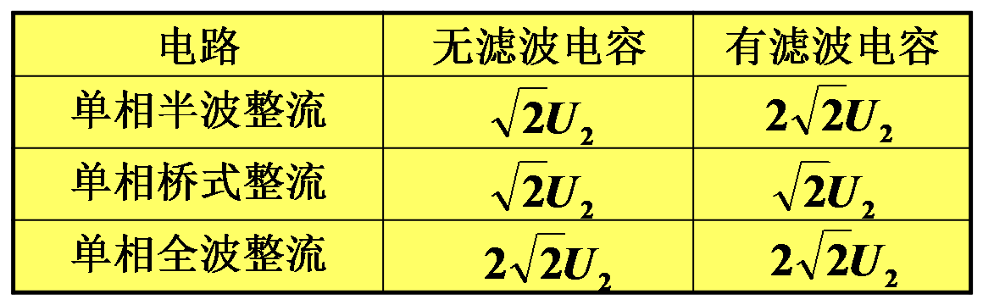
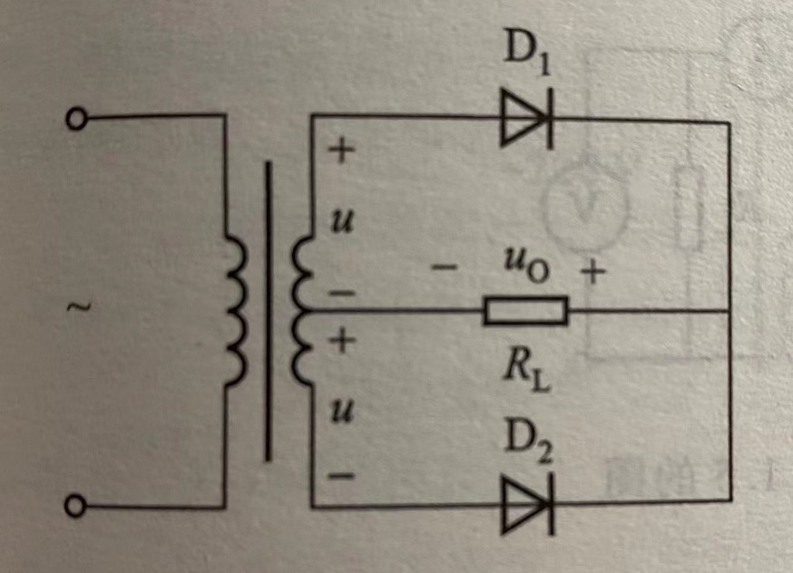
截止二极管上的最高反向电压U_{DRM}

Slide 28
例3：
有一单相桥式整流滤波电路，已知交流电源频率 f = 50Hz，负载电阻 R_{L} = 200Ω，要求直流输出电压U_{o}=30V，选择整流二极管及滤波电容器。
解：1. 选择整流二极管
流过二极管的电流
变压器副边电压的有效值
二极管承受的最高反向电压
可选用二极管2CZ52B
I_{OM} =100mA U_{RWM} =50V

Slide 29
例3：有一单相桥式整流滤波电路，已知交流电源频率 f= 50Hz，负载电阻 R_{L}= 200Ω，要求直流输出电压U_{o}= 30V，选择整流二极管及滤波电容器。
解：
2. 选择滤波电容器
取 R_{L}C = 5 × T/2
已知 R_{L} = 200 Ω
可选用C = 250 μF，耐压为 50 V 的极性电容器

Slide 30
18.3 稳压电路
经过整流、滤波后得到的输出电压，虽然脉动程度很小，但并不稳定，会随交流电网电压的变化和负载电阻变化而变化。为了能获得更加稳定的直流电源，需要在整流滤波电路后增加稳压电路。
限流电阻
18.3.1 硅稳压二极管稳压电路
硅稳压二极管稳压电路
由于稳压二极管D_{Z}与负载电阻并联，故称为并联型稳压电路。

Slide 31
1.稳压原理
U_{O} = U_{Z} I_{R} = I_{O} + I_{Z}
a. 设U_{I}一定，负载R_{L}变化
R_{L}↓(I_{O}↑)→ I_{R} ↑
→ U_{O} (U_{Z} ) ↓
→ I_{Z}↓
I
U_{Z}
在稳压二极管所组成的稳压电路中，利用
稳压所起的电流调节作用，通过限流电阻上电
压的变化进行补偿，达到稳压的目的。限流电
阻在稳压电路中是必不可少的元件。
U_{O} 基本不变← I_{R} (I_{R}R) 基本不变
←
U
b. 设负载R_{L}一定， U_{I} 变化
U_{I}↑→ U_{Z} ↑
→ I_{Z} ↑
→ I_{R} ↑
U_{O} 基本不变← I_{R}R ↑
←

Slide 32
2.限流电阻的选择
稳压管稳压电路中，利用稳压管的电流调节作用，通过限流电阻R上电压的变化进行补偿，达到稳压的目的。
如图，要使稳压管正常工作，流过稳压管的电流必须限制在 之间。
电网电压波动使得滤波输出电压在 之间变化；
负载的变化使得输出电流在 之间变化。

Slide 33
要使稳压管能正常工作，必须满足如下条件：
当电网电压最高和负载电流最小时，此时稳压管上的电流最大，最大电流不应超过稳压管所允许的最大电流 ，即
当电网电压最低和负载电流最大时，此时稳压管上的电流最小，最小电流应超过稳压管所允许的最小电流 ，即
可得到限流电阻 R 的取值范围为

Slide 34
3. 参数的选择
适用于输出电压固定、输出电流不大、且负载变动不大的场合。
(1) U_{Z} = U_{O}
(2) I_{ZM}= (1.5 ~ 3) I_{CM}
(3) U_{I} = (2 ~ 3) U_{O}
(4)
为保证稳压
管安全工作
为保证稳压
管正常工作

Slide 35
【例】图所示电路中，设稳压管的稳压值
试选择合适的限流电阻R。
【解】由给定的条件可以求出
可得
即

Slide 36
【例】整流滤波稳压电路如图所示
，稳压管的稳定电流
试求：
（1）通过负载和稳压管的电流
（2）变压器副边电压的有效值
（3）通过二极管的平均电流 ID和二极管承受的最高反向电压

Slide 37
【解】（1）
R两端的电压为:

Slide 38
（2）
（3）

Slide 39
18.3.3 集成稳压电源
单片集成稳压电源，具有体积小，可靠性高，使用灵活,价格低廉等优点。
最简单的集成稳压电源只有输入，输出和公共引出端，故称之为三端集成稳压器。
1. 固定式三端集成稳压器
W78XX (输出正电压)系列
(1)
型号命名
W79XX (输出负电压)系列
XX表示集成稳压器的输出电压的数值, 以V为单位。
输出电压：
5V, 6V, 9V, 12V, 15V, 18V, 24V等多种
输出电流：
78LXX / 79LXX — 输出电流100 mA
78MXX/ 79MXX —输出电流500 mA
78 XX/ 79XX — 输出电流 1.5 A

Slide 40
(2) 外形及引脚功能
W7800、W7900系列稳压器有金属封装和塑料封装两种
外形封装和引脚功能图
使用时必须注意引脚功能，不能接错，否则电路将不能正常工作，甚至损坏集成电路。

Slide 41
(3) 性能特点 (W7800、W7900系列)
输出电流超过 1. 5 A(加散热器)
不需要外接元件
内部有过热保护
内部有过流保护
调整管设有安全工作区保护
输出电压容差为 4%
三端固定输出电压集成稳压器，因内部有过热、过流保护电路，因此它的性能优良，可靠性高。由于其具有体积小、使用方便、价格低廉等优点，得到广泛应用。

Slide 42
(4) 主要参数
① 电压调整率S_{U} (稳压系数)
反映当负载电流和环境温度不变时，电网电压波
动对稳压电路的影响。
0.005~0.02%
② 电流调整率S_{I}
反映当输入电压和环境温度不变时，输出电流变化时输出电压保持稳定的能力，即稳压电路的带负载能力。
0.1~1.0%

Slide 43
③ 输出电压 U_{O}
④ 最大输出电流 I_{OM}
⑤ 最小输入、输出电压差 (U_{i} -U_{O} ) _{min}
⑥ 最大输入电压 U_{iM}
⑦ 最大功耗 P_{M}

Slide 44
2. 可调式三端集成稳压器
W117/217/317系列 (输出正电压)
W137/W237/W337系列(输出负电压)
输出电压： 1. 25 ~ 37 V 连续可调
输出电流： L型(0.1A)、M型(0.5A)，未标字母(1.5A)
外形及引脚功能

Slide 45
3. 三端输出集成稳压器的应用
(1) 输出为固定电压的电路
输出为固定正电压时的接法如图所示。
输入与输出之间的电压不得低于2V，一般在5V左右。
用来抵消输入端接线
较长时的电感效应，
防止产生自激振荡。
即用以改善波形。
为了瞬时增减负载电流
时，不致引起输出电压
有较大的波动。即用来
改善负载的瞬态响应。

Slide 46
(2) 同时输出正、负电压的电路

Slide 47
(3) 提高输出电压的电路
U_{XX}: 为W78XX固定输出电压
U_{O}= U_{XX} + U_{Z}

Slide 48
(4) 输出电压可调的电路
可见移动电位器滑动端，改变电阻 R₂ 和 R₁的比值，便可调节输出电压 U_{O} 的大小。

Slide 49
也可直接选用三端可调输出集成稳压器调节输出电压
由于调整端的电流可忽略不计，输出电压为
如果R_{P} = 6.8 Ω，则U_{O}的输出电压范围为1.25 ~ 37 V。

Slide 50

本 章 结 束

